Slide 1

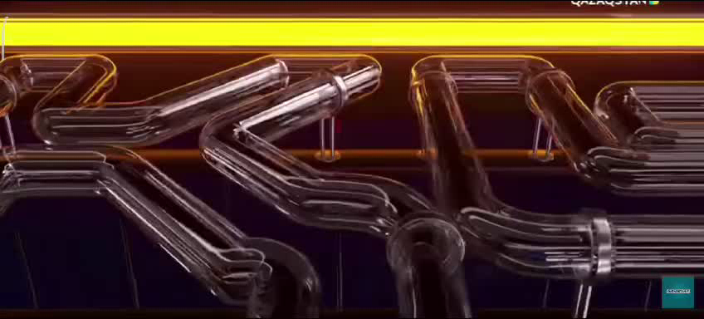
ОЙЫНДЫ БАСТАУ

Slide 2

1-ТОП
2-ТОП
0
1
2
3
4
5
6
7
8
9
0
0
1
2
3
4
5
6
7
8
9
0
0
1
2
3
4
5
6
7
8
9
0
0
1
2
3
4
5
6
7
8
9
0
0
1
2
3
4
5
6
7
8
9
0
0
1
2
3
4
5
6
7
8
9
0
0
1
2
3
4
5
6
7
8
9
0
0
1
2
3
4
5
6
7
8
9
0
ОЙЫНДЫ АЯҚТАУ

Slide 3


БАЙРАҚ
ЖАНУАР
ЕЛ
ЗАҢ
ӘР ЕЛДІҢ САЛТЫ БАСҚА
СИНДРОМ
ҚҰБЫЛЫС
ПАЙДАЛЫ
АС БОЛСЫН
КЕЙІПКЕР
ОҚИҒА
ЕРЕКШЕ
ЖАРАЙСЫҢ

Slide 4



Уақыт
1.МОЗАМБИКТІҢ ТУЫ ОСЫ ЗАТ БЕЙНЕЛЕНГЕН ӘЛЕМДЕГІ ЖАЛҒЫЗ ТУ
1
КАЛАШНИКОВ АВТОМАТЫ
2
МЫЛТЫҚ
3
ТАПАНША

Slide 5
Уақыт
2. КОАЛА ЖАНУАРЫНЫҢ АТАУЫ ҚАНДАЙ МАҒЫНА БЕРЕДІ
1
ЕШҚАШАН ҰЙЫҚТАМАЙДЫ
2
АҒАШТАН ТҮСПЕЙДІ
3
ЕШҚАШАН СУ ІШПЕЙДІ

Slide 6
Уақыт
3. ЕЛДІҢ АТАУЫ «ЕШТЕҢЕ ЖОҚ ЖЕР» ДЕГЕН МАҒЫНА БЕРЕДІ. БҰЛ ҚАЙ ЕЛ?
1
АНГОЛА
2
НАМИБИЯ
3
СОМАЛИ

Slide 7
Уақыт
4.ҰЛЫБРИТАНИЯДА МЫНА НӘРСЕГЕ ТИЫМ САЛЫНҒАН
1
АҚҚУЛАРҒА ЖЕМ ШАШУҒА
2
ПАРЛАМЕНТ ҮЙІНДЕ ТҮШКІРУГЕ
3
КЕШКІ БЕСТЕН КЕЙІН ШАЙ ІШУГЕ

Slide 8
Уақыт
5. ҚЫТАЙДЫҢ БИІК ҒИМАРАТТАРЫНЫҢ ЕРЕКШЕЛІГІ
1
ЖЫЛЫТУ ҚОНДЫРҒЫЛАРЫ ЖОҚ
2
АРҚАНМЕН СЫРҒАНАП ТҮСУГЕ БОЛАДЫ
3
ТӨРТІНШІ ҚАБАТ КЕЗДЕСПЕЙДІ

Slide 9
Уақыт
6. ҮНЕМІ КЕШІГІП ЖҮРУ СИНДРОМЫ ҚАЛАЙ АТАЛАДЫ?
1
«КӨК ЕСЕК» СИНДРОМЫ
2
«АҚ ҚОЯН» СИНДРОМЫ
3
«АЛЫП ТАСБАҚА» СИНДРОМЫ

Slide 10
Уақыт
7. ВЕНЕСУЕЛАДАҒЫ КАТАТУМБО ӨЗЕНІНДЕ ӘР 10 САҒАТ ІШІНДЕ
1
280 РЕТ НАЙЗАҒАЙ ТҮСЕДІ
2
ӨЗЕН СУЫ 1 МЕТРГЕ КӨТЕРІЛЕДІ
3
СУЫНЫҢ ТҮСІ ӨЗГЕРЕДІ

Slide 11
Уақыт
8. ЕЖЕЛДЕ САРЫМСАҚТЫ
1
САДАҚТЫҢ ЖЕБЕСІНЕ ЖАҚҚАН
2
САРБАЗДАР ШАШТАРЫНА ЖАҚҚАН
3
ПИРАМИДА ҚҰРЫЛЫСЫ КЕЗІНДЕ ҚҰЛДАРҒА БЕРГЕН

Slide 12
Уақыт
9. ЖАҢА ЖЫЛДА ИСПАНДЫҚТАР САҒАТ ТҮНГІ 12-НІ СОҚҚАНДА НЕ ЖЕЙДІ
1
МАНДАРИН
2
ЖҮЗІМ
3
ІРІМШІК

Slide 13
Уақыт
10. NASA-НЫҢ ЖЕРДІҢ ТАРТЫЛЫС КҮШІН ЗЕРТТЕУГЕ АРНАЛҒАН ЖАСАНДЫ ЖЕР СЕРІКТЕРІ ҚАЛАЙ АТАЛАДЫ?
1
ТОМ МЕН ДЖЕРРИ
2
ТИМОН МЕН ПУМБА
3
ШЕРЛОК ХОЛМОС

Slide 14
Уақыт
11. 1983 ЖЫЛЫ ВАТИКАНДА
1
ЖАУЫН-ШАШЫН ЖАУМАДЫ
2
БІР ЖЫЛ БОЙЫ РИМ ПАПАСЫ СӨЙЛЕМЕДІ
3
БІРДЕ-БІР БАЛА ДҮНИЕГЕ КЕЛМЕДІ

Slide 15
Уақыт
12. ПІЛДІҢ ЕРЕКШЕЛІГІ
1
ТҰМСЫҒЫНДА СҮЙЕГІ БАР
2
ТӨРТ ТІЗЕСІ БАР
3
КӨЗІ КӨРМЕЙДІ

Slide 16
Уақыт
13. КӨРТЫШҚАНДАР БІР ТҮНДЕ
1
76 МЕТР ТУННЕЛЬ ҚАЗЫП ШЫҒАДЫ
2
7,6 КГ ЖЕМІС ЖЕП ҚОЯДЫ
3
ЕКІ РЕТ МЕКЕНІН АУЫСТЫРАДЫ

